Slide 1
Europeiska kompetensramen för företagaranda inom ICH IHF asbl

Slide 2
SYFTE OCH MÅL
I slutet av den här module kommer du att kunna:
Skaffa expertis med EntreComp Framework
Entrepreneurial Competence Framework representerar den mest robusta och pålitliga modellen för utbildning och träning om entreprenörskapacitet
Skaffa nya idéer för möjligheter i ICH
Denna utbildningsmodul fokuserar på det första av EntreComps utbildningsområden: IDÉER & MÖJLIGHETER. Läsare kan hitta nya intressanta inspirationskällor för att värdera sin ICH-verksamhet
Kompetenser för innovation inom ICH
I den sista delen av denna utbildningsmodul kommer läsarna att introduceras till praktisk kunskap som de kan experimentera med för att öka sin medvetenhet om kreativa resurser för ICH
The European Commission's support for the production of this publication does not constitute an endorsement of the contents, which reflect the views only of the authors, and the Commission cannot be held responsible for any use which may be made of the information contained therein.

Slide 3
INDEX
Enhet 3
Enhet 2
“IDÉ & MÖJLIGHETER-detaljerad uppdelning
Enhet 1
Guide till EntreComp: struktur och innehåll
Policybakgrund och introduktion till EntreComp

Slide 4
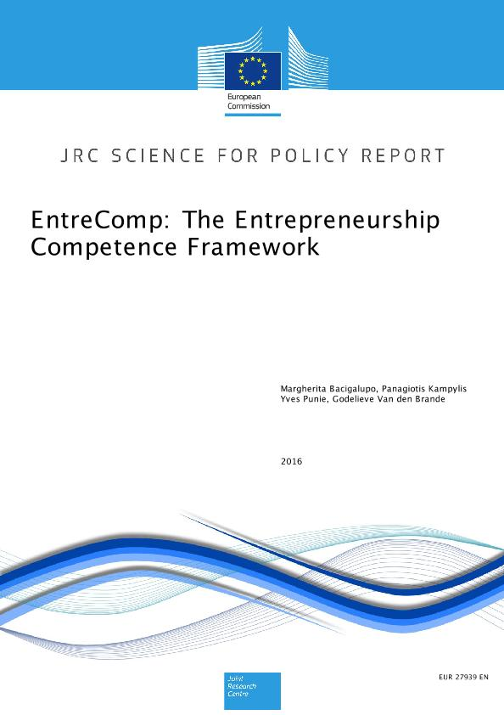
Enhet 1
Sektion 1 – Den entreprenöriella kompetensramen
Redan 2016 publicerade EU-kommissionens gemensamma forskningscenter det officiella europeiska ramverket för entreprenöriell kompetens Europeiska Ramverket för Entreprenöriell Kompetens.
Ramverket har utvecklats i nära samarbete med Generaldirektoratet för sysselsättning, sociala frågor och inkludering och representerar den hittills största ansträngningen på internationell nivå för att tillhandahålla en "gemensamt delad" definition av entreprenörskap som en färdighet.
The European Commission's support for the production of this publication does not constitute an endorsement of the contents, which reflect the views only of the authors, and the Commission cannot be held responsible for any use which may be made of the information contained therein.

Slide 5
Enhet 1
Sektion 1 – Entreprenörskap som en kompetens
Att entreprenörskap ses som en "kompetens" snarare än som ett "yrke" har en mycket speciell betydelse för den konkreta tillämpningen och valoriseringen av ramverket på EU-nivå..
Ramverket har faktiskt utformats och kan vara till stor nytta inte bara för nybörjare och blivande entreprenörer, utan också för genomsnittliga medborgare eftersom EntreComp tar upp möjligheten till livslångt lärande (LLL) avsett i en mycket bredare mening, baserat på en känsla av initiativförmåga, själv- självförtroende, etiskt tänkande och mycket mer.
I denna mening vidgar EntreComp sin påverkansradie långt bortom företag, ekonomi och entreprenörskap, och genererar konkreta sociala resultat även avseende aktivt medborgarskap, inkludering och anställningsbarhet.
The European Commission's support for the production of this publication does not constitute an endorsement of the contents, which reflect the views only of the authors, and the Commission cannot be held responsible for any use which may be made of the information contained therein.

Slide 6
Enhet 1
Sektion 2 – EntreComps policybakgrund
De första EntreComps-fröna såddes långt före 2016.
I slutet av 2006 publicerade Europeiska unionens officiella tidning en central rekommendation från Europaparlamentet och Europarådet avsedd för alla medlemsstater, med särskilt fokus på tillhandahållande av nyckelkompetenser för alla som en del av deras strategier för livslångt lärande.
Nationella strategier bör anpassas till ramverket "nyckelkompetenser för livslångt lärande" som de ursprungligen beskrevs i själva policydokumentet.
The European Commission's support for the production of this publication does not constitute an endorsement of the contents, which reflect the views only of the authors, and the Commission cannot be held responsible for any use which may be made of the information contained therein.

Slide 7
Enhet 1
Sektion 2 –EntreComps policybakgrund: Nyckelkompetenser inom ramverket för livslångt lärande
Ramverket för nyckelkompetenser för livslångt lärande behandlade i huvudsak fyra huvudintresseområden :
Identifiera och värdera färdigheter för mänsklig egenmakt (d.v.s. anställbarhet, social integration, aktivt medborgarskap) i kunskapsbaserade ekonomier och samhällen.
Att hjälpa medlemsstaterna att säkerställa effektiviteten och effekterna av nationella utbildningsprogram samtidigt som de underlättar övergången för ungdomar till arbetsmarknaden och främjar livslångt lärande för seniorer och vuxna i syfte att omskola, uppgradera, professionell utveckling och social integration.
Tillhandahålla en referensmodell på europeisk nivå till nationella aktörer, yrkesverksamma inom utbildningsområdet och slutmål för att sprida en gemensam referens som kan kännas igen oavsett det geografiska sammanhanget för tillämpningen.
Arbeta mot 2010 års utbildningsprogram och tillhandahålla en ram för ytterligare relaterade åtgärder.
The European Commission's support for the production of this publication does not constitute an endorsement of the contents, which reflect the views only of the authors, and the Commission cannot be held responsible for any use which may be made of the information contained therein.

Slide 8
Enhet 1
Sektion 2 –EntreComps policybakgrund: initiativförmåga och entreprenörskap
Utifrån de ovan nämnda målen föreslår parlamentet och rådet åtta nyckelkompetenser som LLL-ramverket gäller för :
Kommunikation på modersmålet
Kommunikation på främmande språk
Matematisk kompetens och grundläggande kompetens inom naturvetenskap och teknik
Digital kompetens
Studieteknik
Sociala och medborgerliga kompetenser
Känsla för initiativ och entreprenörskap
Kulturell medvetenhet och uttryck
The European Commission's support for the production of this publication does not constitute an endorsement of the contents, which reflect the views only of the authors, and the Commission cannot be held responsible for any use which may be made of the information contained therein.

Slide 9
Enhet 1
Sektion 3 – Dagens EU-ramverk för utbildning
Baserat på det tredje nyckelfokusområdet i LLL-ramverket (dvs att tillhandahålla en referensmodell på europeisk nivå), har vi nu två andra huvudramverk för utbildning och livslångt lärande:
The European Commission's support for the production of this publication does not constitute an endorsement of the contents, which reflect the views only of the authors, and the Commission cannot be held responsible for any use which may be made of the information contained therein.

Slide 10
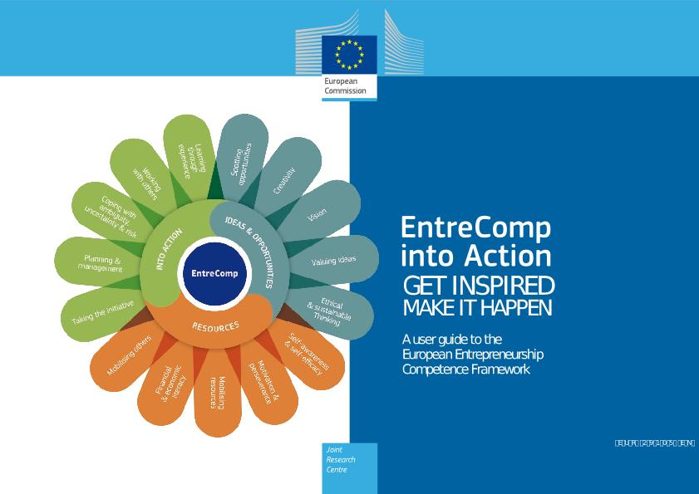
Enhet 1
Sektion 4 – En uppföljning av EntreComp
Till skillnad från DigComp (The Digital Competence Framework for Citizens) som periodiskt revideras av Europeiska kommissionens JRC, har EntreComp efter publiceringen inte genomgått några betydande förändringar vad gäller struktur och innehåll.
Vi kan dock inte låta bli att nämna två intressanta och relevanta uppföljningspublikationer, från 2018 och 2020 :
The European Commission's support for the production of this publication does not constitute an endorsement of the contents, which reflect the views only of the authors, and the Commission cannot be held responsible for any use which may be made of the information contained therein.

Slide 11
Enhet 1
Sektion 4 – EntreComp i aktion. Bli inspirerad, få det att hända
EntreComp into Action följde två år efter den ursprungliga publiceringen av ramverket och det är tänkt som en slags manual för intressenter inom utbildningsområdet att tillämpa EntreComp i sitt operativa sammanhang.
Den innehåller detaljerad vägledning om ramverket och dess möjligheter för replikerbarhet och överföring mellan utbildningssammanhang – skola och gymnasieutbildning, HE-ekosystem, yrkesutbildning och vuxenutbildning – och omfattar en stor variation av mål.
Dessutom listar EntreComp into Action en lång rad initiativ genomförda på europeisk och transnationell nivå som Europeiska kommissionen har valt ut som fallstudier för sin tillämpning. Användare kan dra nytta av andras erfarenheter för att söka efter bästa praxis och andra inspirationskällor.
The European Commission's support for the production of this publication does not constitute an endorsement of the contents, which reflect the views only of the authors, and the Commission cannot be held responsible for any use which may be made of the information contained therein.

Slide 12
Enhet 1
Sektion 5 – EntreComp och immateriellt kulturarv
EntreComp har flera intressanta användningsområden, varav ett representeras av det faktum att ramverket kan tillämpas oavsett referenssektor.
Genom att omforma entreprenörskap kan ramverket potentiellt navigera över alla samhällets domäner, inklusive immateriellt arv och kultur.
De som verkar inom dessa sektorer kan använda EntreComp för att utvärdera sina yrkeskompetenser och för att bli mer effektiv i sina aktiviteter, uppgifter och övergripande prestationer – med andra ord för att bli mer "entreprenöriell”.
I detta specifika sammanhang kommer vi att fokusera på planering och genomförande av affärsidéer och vi kommer att göra det genom att titta på en specifik del av EntreComp: IDÉER OCH MÖJLIGHETER
The European Commission's support for the production of this publication does not constitute an endorsement of the contents, which reflect the views only of the authors, and the Commission cannot be held responsible for any use which may be made of the information contained therein.

Slide 13
Enhet 2
Sektion 1 – En kort guide genom ramverket EntreComp (1)
Policydokumentet påminner om den sjunde kompetensen i LLL-ramverket som rekommenderas av EU-parlamentet och rådet och ger en ytterligare uppdelning av initiativ och entreprenörskap.
Kommentarer indikerar att själva kärnan i denna färdighet relaterar till förmågan att identifiera möjligheter som finns tillgängliga för personliga, professionella och/eller affärsaktiviteter, inklusive "storbildsfrågor" som ger det sammanhang i vilket människor lever och arbetar.
Tio år senare har denna förmåga översatts till 15 nyckelfärdigheter uppdelade i tre viktiga träningsområden (se nästa bild):
The European Commission's support for the production of this publication does not constitute an endorsement of the contents, which reflect the views only of the authors, and the Commission cannot be held responsible for any use which may be made of the information contained therein.

Slide 14
Enhet 2
Sektion 1 – En kort guide genom ramverket EntreComp (2)
Mer i detalj representeras den tidigare "Sense of Initiative and Entrepreneurship" nu av :
→ 3 Övningsområden…
→ … var och en med fem kompetenser …
→ för totalt 60 länkar över alla färdigheter (vad denna färdighet representerar i praktiken)
→ som kan bedömas utifrån en 8-dimensionell färdighetsnivå…
→ … vilket resulterar i 442 lärandemål
The European Commission's support for the production of this publication does not constitute an endorsement of the contents, which reflect the views only of the authors, and the Commission cannot be held responsible for any use which may be made of the information contained therein.

Slide 15
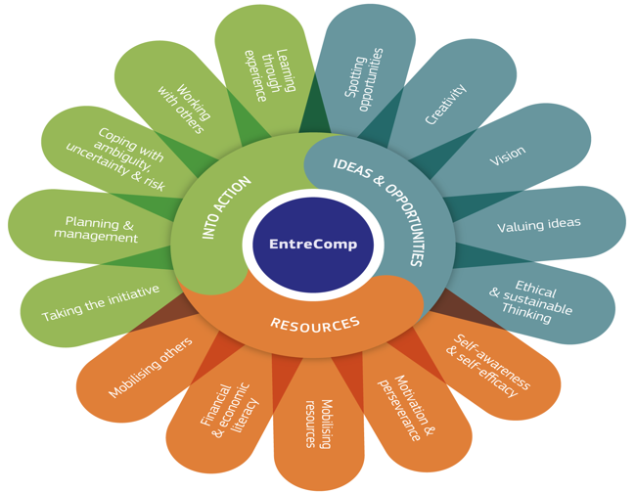
Enhet 2
EntreComps utbildningsområden och kompetenser kopplade till dem
The European Commission's support for the production of this publication does not constitute an endorsement of the contents, which reflect the views only of the authors, and the Commission cannot be held responsible for any use which may be made of the information contained therein.

Slide 16
Enhet 2
Sektion 2 – Den 8-dimensionella kompetensmodellen:
Grund |  | Mellan |  | Avancerad |  | Expert
Förlita sig på stöd från andra |  | Bygga självständighet |  | Ta ansvar |  | Driva förändring, innovation och tillväxt
Under direkt övervakning | Med minskat stöd från andra, viss autonomi och med kamrater. | På egen hand och tillsammans med kamrater. | Att ta och dela ansvar. | Med viss vägledning och tillsammans med andra. | Att ta ansvar för att fatta beslut och samarbeta med andra. | Ta ansvar för att bidra till komplex utveckling inom ett specifikt område. | Bidra väsentligt till utvecklingen av ett specifikt område.
Upptäcka | Utforska | Experimentera | Våga | Förbättra | Förstärka | Utvidga | Ändra
Källa: EntreComp Progressionsmodell, pp. 16
The European Commission's support for the production of this publication does not constitute an endorsement of the contents, which reflect the views only of the authors, and the Commission cannot be held responsible for any use which may be made of the information contained therein.

Slide 17
Enhet 2
Sektion 3 – IDEER & MÖJLIGHETER
Kompetens | Tips | Beskrivning
1.1 Upptäcka möjligheter | Använd din fantasi och dina förmågor för att identifiera möjligheter att skapa värde | Identifiera och ta vara på värdeskapande möjligheter genom att utforska det sociala, kulturella och ekonomiska landskapet Identifiera behov och utmaningar Skapa nya kopplingar för att skapa möjligheter till värdeskapande
1.2 Kreativiet | Utveckla kreativa och målmedvetna idéer | Utveckla flera idéer och möjligheter för att skapa värde inklusive bättre lösningar på befintliga och nya utmaningar Utforska och experimentera med innovativa metoder Kombinera kunskap och resurser för att uppnå värdefulla effekter
1.3 Vision | Arbeta mot din framtidsvision | Föreställ dig framtiden Utveckla en vision för att omsätta idéer till handling Visualisera framtida scenarier för att rikta ansträngning och handling
1.4 Värdera idéer | Få ut det mesta av idéer och möjligheter | Bedöm vilket värde som är socialt, kulturellt och ekonomiskt Inse den potential en idé har för att skapa värde och identifiera lämpliga sätt att få ut det mesta av den
1.5 Etiskt och hållbart tänkande | Bedöm konsekvenserna och effekterna av idéer, möjligheter och handlingar | Bedöm konsekvenserna av idéer som ger värde och effekten av entreprenöriellt agerande på målgemenskapen, marknaden, samhället och miljön Reflektera över hur hållbara långsiktiga sociala, kulturella och ekonomiska mål är och vilken väg du ska välja Agera ansvarsfullt
The European Commission's support for the production of this publication does not constitute an endorsement of the contents, which reflect the views only of the authors, and the Commission cannot be held responsible for any use which may be made of the information contained therein.

Slide 18
Enhet 2
Sektion 4 – RESURSER
Kompetens | Tips | Beskrivning
2.1 Självkännedom och personlig effektivitet | Tro på dig själv och fortsätt utvecklas | Reflektera över dina behov, ambitioner och önskemål på kort, medellång och lång sikt Identifiera och bedöm både individuella och gruppens styrkor och svagheter Tro på din förmåga att påverka händelseförloppet, trots osäkerhet, motgångar och tillfälliga misslyckanden
2.2 Motivation och uthållighet | Håll fokus och ge inte upp | Var fast besluten att omsätta idéer till handling och tillfredsställa ditt behov av att lyckas Var beredd på att ha tålamod och fortsätt att försöka uppnå dina långsiktiga individuella eller gruppmål Var motståndskraftig inför press, svårigheter och tillfälliga motgångar
2.3 Mobilisera resurser | Samla och hantera de resurser du behöver | Skaffa och hantera de materiella, immateriella och digitala resurser som krävs för att omvandla idéer till handling Få ut det mesta av begränsade resurser Skaffa och hantera de färdigheter som behövs i varje steg, inklusive tekniska, juridiska, skattemässiga och digitala färdigheter
2.4 Finansiell och ekonomisk läskunnighet | Utveckla finansiellt och ekonomiskt kunnande | Uppskatta kostnaden för att omvandla en idé till en värdeskapande aktivitet Planera, implementera och utvärdera ekonomiska beslut över tid Hantera finansiering för att upprätthålla din värdeskapande aktivitet
2.5 Mobilisera andra | Inspirera, entusiasmera och få med andra | Inspirera och entusiasmera relevanta intressenter Få det stöd du behöver för att uppnå värdefulla resultat Visa effektiv kommunikation, övertalning, förhandling och ledarskap
The European Commission's support for the production of this publication does not constitute an endorsement of the contents, which reflect the views only of the authors, and the Commission cannot be held responsible for any use which may be made of the information contained therein.

Slide 19
Enhet 2
Sektion 5 – TILL HANDLING
Kompetens | Tips | Beskrivning
3.1 Ta initiativ | Sätt igång | Inled processer som skapar värde Anta utmaningar Agera och arbeta självständigt för att nå mål, hålla fast vid intentioner och genomföra planerade uppgifter
3.2 Planering och ledning | Prioriteringar, organisation och uppföljning | Sätt upp långa, medellånga och kortsiktiga mål Definiera prioriteringar och handlingsplaner Anpassa dig till oförutsedda förändringar
3.3 Att hantera osäkerhet, oklarhet och risker | Fatta beslut med hänsyn till osäkerhet, oklarhet och risk | Ta beslut när resultatet av det beslutet är osäkert, när tillgänglig information är partiell eller tvetydig eller när det finns risk för oavsiktliga resultat I värdeskapandeprocessen, inkludera strukturerade sätt att testa idéer och prototyper från de tidigaste stadierna, för att minska risken för misslyckande Hantera situationer snabbt och flexibelt
3.4 Arbeta med andra | Samla teamet, samarbeta och nätverka | Arbeta tillsammans och samarbeta med andra för att utveckla idéer och omsätta dem till handling Nätverka Lös konflikter och möt konkurrensen positivt när det behövs
3.5 Att lära sig genom erfarenhet | Learning by doing | Använd alla värdeskapande initiativ som en möjlighet till lärande Lär dig med andra, inklusive kamrater och mentorer Reflektera och lär av både framgångar och misslyckanden (dina och andras)
The European Commission's support for the production of this publication does not constitute an endorsement of the contents, which reflect the views only of the authors, and the Commission cannot be held responsible for any use which may be made of the information contained therein.

Slide 20
Enhet 3
Sektion 1 – IDÉER OCH MÖJLIGHETER: En detaljerad översikt
I samband med den sista delen av denna modul kommer vi att fokusera på det första träningsområdet i EntreComp-ramverket.
Vi går igenom varje färdighet och färdighetstråd för att hjälpa till att anamma en ny känsla av initiativ som börjar med att kritiskt tänka på nya kreativa möjligheter för ICH.
För ytterligare insikter om andra kompetensers trådar, rekommenderas användare att titta på del D av EntreComp Into Action (sida 178).
The European Commission's support for the production of this publication does not constitute an endorsement of the contents, which reflect the views only of the authors, and the Commission cannot be held responsible for any use which may be made of the information contained therein.

Slide 21
Enhet 3
Sektion 2 – 1.1 Upptäcka möjligheter: Identifiera, skapa och ta vara på möjligheter
Att identifiera och skapa möjligheter leder till att man utvecklar en kritisk känsla för den omgivande miljön, samtidigt som man kan tillämpa olika tillvägagångssätt för att skapa värde för organisationen.
Möjligheter är inte bara för vinst, för i EntreComps mening är möjligheter också tänkta som ett socialt, kulturellt och ekonomiskt landskap att dra nytta av för att generera fördelar och positiva resultat för gemenskapen av tillhörighet.
Metodiken bör vara mycket analytisk, praktisk och målinriktad. Människor förblir dock starkt uppmuntrade av att experimentera med sin kreativitet och laterala tänkande så att de är bättre förberedda att främja innovation och utveckling för social och ekonomisk avkastning för alla berörda parter.
The European Commission's support for the production of this publication does not constitute an endorsement of the contents, which reflect the views only of the authors, and the Commission cannot be held responsible for any use which may be made of the information contained therein.

Slide 22
Enhet 3
Sektion 2 – 1.1 Upptäcka möjligheter: Fokusera på utmaningar
Initiativ och entreprenörskap leder inte nödvändigtvis till en möjlighet man kan dra nytta av... å andra sidan kan de uppstå som svar på utmaningar (dvs ekonomiska, sociala och kulturella).
När det gäller möjligheter hittar entreprenörer kreativa/innovativa lösningar som ytterligare stimulerar och främjar själva möjlighetens inneboende potential.
I fall av utmaningar hittar entreprenörer kreativa/innovativa lösningar som innehåller och förhindrar negativa spridningseffekter som kan bli resultatet av själva utmaningen om de inte åtgärdas på rätt sätt och i tid.
Slutligen kan visionära entreprenörer omvandla utmaningar till möjligheter för att ytterligare förbättra det socioekonomiska och kulturella ekosystem där de verkar.
The European Commission's support for the production of this publication does not constitute an endorsement of the contents, which reflect the views only of the authors, and the Commission cannot be held responsible for any use which may be made of the information contained therein.

Slide 23
Enhet 3
Sektion 2 – 1.1 Upptäcka möjligheter: Dolda behov
Enligt definitionen faller "behov" mellan möjligheter och utmaningar, beroende på deras specifika karaktär och storlek.
Mer generellt adresserar entreprenörer behov och möjligheter eftersom de har den unika förmågan att tackla detta avslöjade intresseområde med nya, sofistikerade, iögonfallande, engagerande och användarvänliga lösningar. Detta kräver en djupgående marknads-/sektor-/branschanalys som är gemensam för marknadsföringsverktygslådan.
I allmänhet söker entreprenörer dagligen efter oöverträffade/ouppfyllda behov som de kan täcka med sitt erbjudande före (och bättre än) någon annan konkurrent på marknaden.
Konkurrensfördelen för många företag och stora organisationer ligger i det faktum att de var "de första" i en specifik sektor, samtidigt som de tog risken att experimentera med det okända utan att kunna lita på lärdomar och bästa praxis från andra som tillämpas på samma givna sammanhang.
The European Commission's support for the production of this publication does not constitute an endorsement of the contents, which reflect the views only of the authors, and the Commission cannot be held responsible for any use which may be made of the information contained therein.

Slide 24
Enhet 3
Sektion 2 – 1.1 Upptäcka möjligheter: Analysera sammanhanget
Oavsett ursprunget och "rötter" till det entreprenöriella initiativet (möjligheter, utmaningar, behov), är att skapa värde för organisationen och människor som kretsar kring den först och främst en fråga om att anamma en kultur som är öppen och mycket känslig och lyhörd för interna svagheter och yttre hot.
Att definiera styrkor och möjligheter är relativt enkelt jämfört med de två tidigare, eftersom analysen av hot och svagheter möter entreprenörer i deras rädsla och vanliga fördomar, och som frestar att förbli underskattade eller helt förbisedda.
Skickliga sammanhangsanalyser tar till fullo hänsyn till kontextens meso-, mikro- och makronivåer, och betonar detaljerna såväl som den "stora bilden" som uppstår från deras synergier och inbördes relationer.
The European Commission's support for the production of this publication does not constitute an endorsement of the contents, which reflect the views only of the authors, and the Commission cannot be held responsible for any use which may be made of the information contained therein.

Slide 25
Enhet 3
Sektion 3 – 1.2 Kreativitet: Var nyfiken och öppen
Det viktiga är att inte sluta ifrågasätta sig själv. Nyfikenhet har sin anledning. Man kan inte låta bli att förvånas när man begrundar evighetens mysterier, livets, verklighetens förunderliga struktur. Det räcker om man försöker förstå bara lite av detta mysterium varje dag.
Einstein A.
Entreprenörer kommer aldrig att kunna hitta nya sätt att generera värde från möjligheter, utmaningar och behov om de inte är villiga att öppna sig för miljön omkring dem.
Ta dig tid att bekanta dig med de nya "pop"-trenderna som är spännande, vad som intresserar din referensgemenskap, mer generellt, vad som händer där ute...
The European Commission's support for the production of this publication does not constitute an endorsement of the contents, which reflect the views only of the authors, and the Commission cannot be held responsible for any use which may be made of the information contained therein.

Slide 26
Enhet 3
Sektion 3 – 1.2 Kreativitet: Utveckla idéer
Vår art är cirka 200 000 år gammal. Det ligger i vårt DNA att erbjuda alternativa och innovativa lösningar för att utvecklas och utvecklas som levande varelser.
Från upptäckten av hjulet till erövringen av rymden har vi aldrig slutat utveckla nya idéer för att vidga horisonten för våra möjligheter.
Entreprenörskap består av att testa, pröva och validera nya idéer för att skapa värde för att stödja den tekniska och sociala utvecklingen i våra samhällen. Ibland kommer de att misslyckas i processen, men snarare än ett hot är misslyckande en möjlighet att få tillbaka värdefull feedback och viktiga lärdomar som bygger färdigheter, expertis och självförtroende.
Jag har inte misslyckats tvåtusen gånger med att göra en glödlampa; Jag har precis hittat 1999 sätt att inte göra en glödlampa.
Edison T.
The European Commission's support for the production of this publication does not constitute an endorsement of the contents, which reflect the views only of the authors, and the Commission cannot be held responsible for any use which may be made of the information contained therein.

Slide 27
Enhet 3
Sektion 3 – 1.2 Kreativitet: Definiera problem
Det sägs att genom att helt enkelt känna till problemets natur är du redan halvvägs till dess lösning.
Entreprenörer kan inte komma på innovativa lösningar på okända problem, de måste vara väl medvetna om "vad de har att göra med" innan de tar sig an lämpliga motåtgärder. Varje missförstånd av det bakomliggande fenomenet kan leda till kostsamt slöseri med tid och resurser.
Det tillvägagångssätt som entreprenörer tar för att lösa "problemet" är också högst relevant. Problem och utmaningar kommer i form av ett 3D-prisma, varje yta har sina egna egenskaper, som i kombination bidrar till fenomenets komplexitet.
Systemtänkande är motgiftet mot de eventuella felbedömningar som kan få entreprenörer att avvika från den mest lämpliga och heltäckande lösningen.
The European Commission's support for the production of this publication does not constitute an endorsement of the contents, which reflect the views only of the authors, and the Commission cannot be held responsible for any use which may be made of the information contained therein.

Slide 28
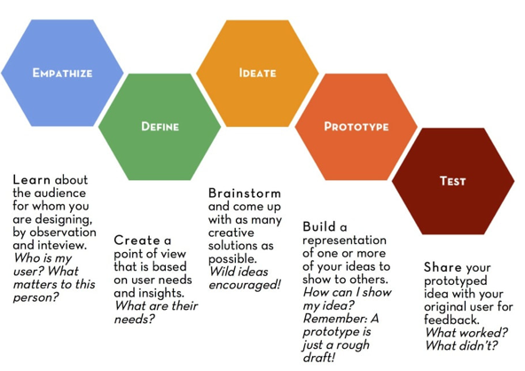
Unit 3
Section 3 – 1.2 Kreativitet: Designvärde
På senare tid verkar "designtänkande" vara ett mycket återkommande modeord bland akademiker och proffs.
I sin mest strömlinjeformade definition handlar designtänkande om kognitiva, tekniska och strategiska processer/uppgifter som leder till design/konstruktion av infrastrukturer, produkter och tjänster.
Designtänkande kan också appliceras på "idéer som genererar värden". Referensmodellen för designtänkande som många inspireras av erbjuds av Design Thinking Lab vid Stanford University (vanligen kallad d.school)
Source: https://dschool.stanford.edu/
The European Commission's support for the production of this publication does not constitute an endorsement of the contents, which reflect the views only of the authors, and the Commission cannot be held responsible for any use which may be made of the information contained therein.

Slide 29
Enhet 3
Sektion 3 – 1.2 Kreativitet: Var innovativ
I litteraturen och i praktiken är det mycket vanligt att tala om fyra huvudtyper av innovation:
INKREMENTELL: den vanligaste formen av innovation som kan observeras. Den består av redan kända teknologier – applicerade på en redan känd marknad – men uppdaterad med nya funktioner och egenskaper.
OMSTÖRTANDE: Omstörtande tekniker är inte lika vanliga som inkrementella teknologier, men är fortfarande mycket vanliga. Dessa är nya tekniker som tillämpas på redan kända marknader.
ARKITEKTONISK: Arkitektonisk teknik är något mer sofistikerad än inkrementell och omstörtande teknologi, eftersom konceptet innebär tillämpning och exploatering av befintlig teknik på nya marknader för att dra fördel av skalfördelar, omfattning och omfattning.
RADIKAL: tillkännagivande av innovation per definition. Ny teknik tillämpas på nya marknader.
The European Commission's support for the production of this publication does not constitute an endorsement of the contents, which reflect the views only of the authors, and the Commission cannot be held responsible for any use which may be made of the information contained therein.

Slide 30
Enhet 3
Sektion 4 – 1.3 Vision: Fantisera
Som vissa har sagt, fantasi är viktigare än kunskap...
Det finns otaliga sätt på vilka fantasin gäller entreprenörskap och företagsledning. Fantasi omfattar många av de färdigheter och trådar som ingår i EntreComp.
Individuellt sett kan fantasi tolkas som förmågan att:
Skapa önskvärda framtidsscenarier för både organisationen och omgivande samhällen
Definiera en strategisk vision för organisationen och värdet av dess erbjudande
Förutsäga de långsiktiga effekterna av dess aktiviteter och processer
Utvärdera och jämför två eller flera möjliga scenarier samtidigt
Utveckla riskhanteringsplaner och konsekventa motåtgärder
The European Commission's support for the production of this publication does not constitute an endorsement of the contents, which reflect the views only of the authors, and the Commission cannot be held responsible for any use which may be made of the information contained therein.

Slide 31
Enhet 3
Sektion 4 – 1.3 Vision: Tänk strategiskt
Strategiskt tänkande kan potentiellt tillämpas på alla EntreComp-färdigheter eftersom det är en av de mest transversella och tvärfunktionella färdigheter man kan utveckla.
En strategisk vision är utformad för att erbjuda värden för alla, för att skapa konsensus och en känsla av tillhörighet till saken, samt en inkluderande uppfattning om det omgivande ekosystemet.
Strategiskt tänkande innebär att kunna styra åtgärder på ett sådant sätt att proaktivt bidra till att önskade resultat uppstår. Uppenbarligen leder detta till utvecklingen av en sammanhållen arbetsplan som kan generera de förväntade resultaten.
Ur affärsmässig synvinkel innebär det också att inte lämna något åt ​​slumpen: sätt upp realistiskt uppnåbara, stimulerande och motiverande mål för dig själv, mät dina prestationer, jämför dina resultat med kvalitativa standarder, tillämpa lämpliga justeringar (om nödvändigt).
The European Commission's support for the production of this publication does not constitute an endorsement of the contents, which reflect the views only of the authors, and the Commission cannot be held responsible for any use which may be made of the information contained therein.

Slide 32
Enhet 3
Sektion 4 – 1.3 Vision: Vägen dit
Det här handlar egentligen om att skapa förutsättningar för att omvandla planer och visioner till konkreta handlingar.
I detta skede går entreprenörer tillbaka till sin ritbord och främjar förändringar, revideringar och granskningar av det som tidigare diskuterats, baserat på resultat och resultat från en pågående cykel av designtänkande. Entreprenörer tar sig tid att färdigställa färdplanen för sina prestationer och öppnar sig för konstruktiv feedback från externa synpunkter.
De identifierar inte bara varje förändring som kan behövas, utan tillämpar dem så att dessa förändringar faktiskt implementeras, fortfarande med en mycket tydlig bild i åtanke om vart de rör sig och varför.
The European Commission's support for the production of this publication does not constitute an endorsement of the contents, which reflect the views only of the authors, and the Commission cannot be held responsible for any use which may be made of the information contained therein.

Slide 33
Enhet 3
Sektion 5 – 1.4 Värdera idéer: Inse värdet av idéer
Detta steg representerar "säljargumentet" för affärsidén och värdeerbjudandet.
Entreprenörer kan berätta om sin organisation för att skapa stor entusiasm hos andra. Detta berättande har mycket kraftfulla implikationer när till exempel entreprenörer möter viktiga offentliga aktörer och/eller privata investerare ansikte mot ansikte.
Idéernas värde beror på hur de kan skapa värde, för organisationen och för alla inblandade (dvs anställda och samhället som helhet).
Organisationens lönsamhet beror på affärsmodellen, som genom att forma och förstärka organisationens erbjudande bidrar till dess prestation mätt i processeffektivitet, resultat, sociala fördelar.
The European Commission's support for the production of this publication does not constitute an endorsement of the contents, which reflect the views only of the authors, and the Commission cannot be held responsible for any use which may be made of the information contained therein.

Slide 34
Enhet 3
Sektion 5 – 1.4 Värdera idéer: Dela och skydda idéer
Teoretiskt sett är det möjligt att dela upp kompetens i två delar, en för "dela" och en för "skydda":
Dela: PR, nätverkande. Med andra ord, kommunicera varumärkets värderingar utåt. Det allra första målet representeras naturligtvis av (potentiella) kunder, men entreprenörer glömmer aldrig vikten av att etablera sitt varumärke – och värdet av deras erbjudande – för relevanta tredje parter som kan ha en mycket betydande inverkan på organisationens prestation, som t.ex. som offentliga myndigheter, finansiella mellanhänder, civilsamhället i stort, intressegrupper från tredje sektorn osv.
Skydda: entreprenörer bör åtminstone bekanta sig med grunderna för upphovsrätt och de många former av licenstagare som gäller för den privata marknaden.
The European Commission's support for the production of this publication does not constitute an endorsement of the contents, which reflect the views only of the authors, and the Commission cannot be held responsible for any use which may be made of the information contained therein.

Slide 35
Enhet 3
Sektion 6 – 1.5 Etiskt och hållbart tänkande: Uppträd etiskt
Etik är ett genomgående ämne inom företagsledning. Det finns inte en enda funktion/dimension av entreprenörskap som inte kan kopplas till etik. I detta sammanhang översätts etiskt tänkande till att agera i överensstämmelse med moraliska principer, till och med framför all vinstdriven logik.
Etikstyrda beslutsprocesser kommer alltid att råda över eventuella inkomstskapande resonemang. Idag är diskussionerna med fokus på företagens sociala ansvar lika relevanta som någonsin eftersom samhällen blir allt mer känsliga för många olika sociala frågor:
Ojämlikhet mellan könen
Miljö
Djurens rättigheter
Ojämlikhet i rikedom
Osv.
The European Commission's support for the production of this publication does not constitute an endorsement of the contents, which reflect the views only of the authors, and the Commission cannot be held responsible for any use which may be made of the information contained therein.

Slide 36
Enhet 3
Sektion 6 – 1.5 Etiskt och hållbart tänkande: Utvärdera effekten
Det är mycket vanligt idag att organisationer presenterar sin sociala årsredovisning tillsammans med de ”traditionella” årsredovisningarna.
En social rapport lämnas frivilligt och värderar organisationens insatser när det gäller socialt ansvar och miljömässig hållbarhet. Med detta dokument gör affärsmän tillgängliga för den allmänna opinionen sitt åtagande att ta itu med och ingripa i sociala frågor som kan vara av särskilt intresse för tredje parter och intresserad allmänhet.
På så sätt bevisar organisationen sin samstämmighet med de värderingar som den aktivt främjar. Ur ett annat perspektiv etablerar den sociala rapporten organisationens tillförlitlighet och förtroende bland allmänheten och genererar stora positiva resultat för dess rykte.
The European Commission's support for the production of this publication does not constitute an endorsement of the contents, which reflect the views only of the authors, and the Commission cannot be held responsible for any use which may be made of the information contained therein.

Slide 37
Enhet 3
Sektion 6 – 1.5 Etiskt och hållbart tänkande: Ta ansvar
Detta är strikt relaterat till konsekvensanalys, eftersom företagarnas eget ansvar stärker de direkta kommunikationskanalerna med de intressegrupper som kan vara intresserade av organisationens hållbarhet och sociala ansvar.
Detta leder till en relation baserad på förtroende som underlättar utbyte av information och ömsesidig transparens, bilateralt engagemang och tillförlitlighet.
Entreprenörer är fullt medvetna om distinktionen mellan produktion, resultat och effekt, samtidigt som de kan urskilja nivå på sina aktiviteter och utmaningar.
The European Commission's support for the production of this publication does not constitute an endorsement of the contents, which reflect the views only of the authors, and the Commission cannot be held responsible for any use which may be made of the information contained therein.

Slide 38
Summering
EntreComps uppföljning
EntreComps policybakgrund
Ytterligare två ramar för livslångt lärande
8 nyckelkompetenser för livslångt lärande
EnteComp: innehåll och struktur
Tre viktiga utbildningsområden för att förbättra din entreprenörsanda och känsla för initiativ inom ICH
EntreComps “trådar”
18 delkompetenser för entreprenöriell framgång inom ICH
IDEER & MÖJLIGHETER
Ytterligare resurser
1.1 Upptäcka möjligheter
1.2 Kreativitet
1.3 Vision
1.4 Värdera idéer
1.5 Etiskt och hållbart tänkande
EntreComp i praktiken: fallstudier och god praxis

Slide 39
TACK

